Slide 1

CHÀO MỪNG THẦY CÔ VÀ CÁC EM ĐẾN VỚI TIẾT HỌC NGÀY HÔM NAY
MÔN: TIẾNG VIỆT – LỚP 3
Giáo viên thực hiện: Hà Thị Hoa

Slide 2



Slide 3


Slide 5


Slide 6
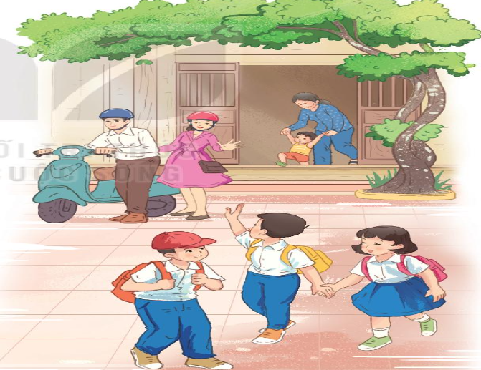

Slide 7

Thứ hai ngày 11 tháng 11 năm 2024
Môn: Tiếng Việt
Bài 17: Đọc: Ngưỡng cửa (tiết 1)

Slide 8
Ngưỡng cửa
Nơi ấy ai cũng quen
Ngay từ thời tấm bé
Khi tay bà, tay mẹ
Còn dắt vòng đi men.
Nơi ấy đã đưa tôi
Buổi đầu tiên đến lớp
Nay con đường xa tắp
Vẫn đang chờ tôi đi.
Nơi bố mẹ ngày đêm
Lúc nào qua cũng vội
Nơi bạn bè chạy tới
Thường lúc nào cũng vui.
Nơi ấy ngôi sao khuya
Soi vào trong giấc ngủ
Ngọn đèn khuya bóng mẹ
Sáng một vầng trên sân.
Vũ Quần Phương

Slide 9
Ngưỡng cửa
1
Nơi ấy ai cũng quen
Ngay từ thời tấm bé
Khi tay bà, tay mẹ
Còn dắt vòng đi men.
3
Nơi ấy đã đưa tôi
Buổi đầu tiên đến lớp
Nay con đường xa tắp
Vẫn đang chờ tôi đi.
4
2
Nơi bố mẹ ngày đêm
Lúc nào qua cũng vội
Nơi bạn bè chạy tới
Thường lúc nào cũng vui.
Nơi ấy ngôi sao khuya
Soi vào trong giấc ngủ
Ngọn đèn khuya bóng mẹ
Sáng một vầng trên sân.
Vũ Quần Phương

Slide 10
1
Nơi ấy ai cũng quen
Ngay từ thời tấm bé
Khi tay bà, tay mẹ
Còn dắt vòng đi men.

Slide 11
2
Nơi bố mẹ ngày đêm
Lúc nào qua cũng vội
Nơi bạn bè chạy tới
Thường lúc nào cũng vui.

Slide 12
3
Nơi ấy đã đưa tôi
Buổi đầu tiên đến lớp
Nay con đường xa tắp
Vẫn đang chờ tôi đi.

Slide 13
4
Nơi ấy ngôi sao khuya
Soi vào trong giấc ngủ
Ngọn đèn khuya bóng mẹ
Sáng một vầng trên sân.

Slide 14
Ngưỡng cửa
1
Nơi ấy/ ai cũng quen
Ngay từ thời/ tấm bé
Khi tay bà,/ tay mẹ
Còn dắt vòng/ đi men.//
Nơi ấy/ đã đưa tôi
Buổi đầu tiên/ đến lớp
Nay/ con đường xa tắp
Vẫn đang chờ/ tôi đi.//
3
2
4
Nơi bố mẹ/ ngày đêm
Lúc nào qua/ cũng vội
Nơi bạn bè/ chạy tới
Thường lúc nào/ cũng vui.//
Nơi ấy/ ngôi sao khuya
Soi vào trong/ giấc ngủ
Ngọn đèn khuya/ bóng mẹ
Sáng một vầng/ trên sân.//
Vũ Quần Phương

Slide 15
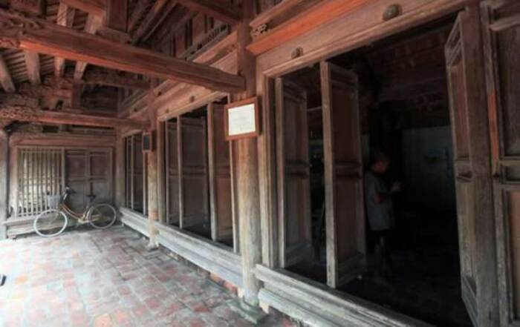

Slide 16


Slide 17

ĐỌC TRONG NHÓM

Slide 18
Ngưỡng cửa
1
3
Nơi ấy đã đưa tôi
Buổi đầu tiên đến lớp
Nay con đường xa tắp
Vẫn đang chờ tôi đi.
Nơi ấy ai cũng quen
Ngay từ thời tấm bé
Khi tay bà, tay mẹ
Còn dắt vòng đi men.
2
4
Nơi bố mẹ ngày đêm
Lúc nào qua cũng vội
Nơi bạn bè chạy tới
Thường lúc nào cũng vui.
Nơi ấy ngôi sao khuya
Soi vào trong giấc ngủ
Ngọn đèn khuya bóng mẹ
Sáng một vầng trên sân.
Vũ Quần Phương

Slide 19

CỦNG CỐ, DẶN DÒ

Slide 20


CẢM ƠN CÁC THẦY, CÔ VÀ CÁC EM HỌC SINH!

